Slide 1
大筆の洗い方

Slide 2
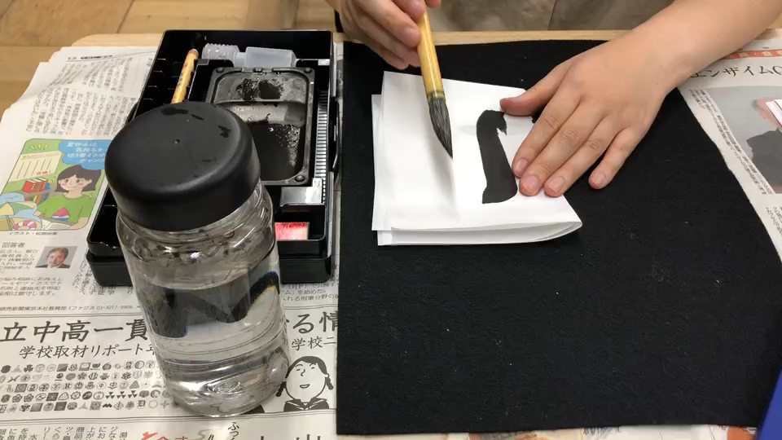
ビンなどの容器にくんだ水で洗います。
毛の穂先がそろうようにしましょう。
まず，余分な墨を半紙などでふきとりましょう。
水洗いしたあとの水分を
ぬぐいます。
筆の仕上げ洗いは宿題にしてもいいですね。

